Slide 1
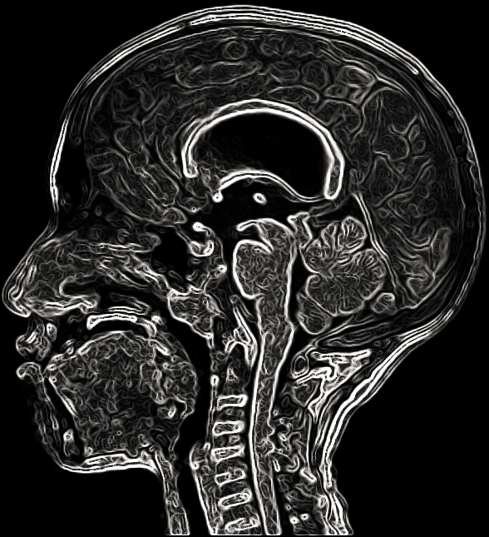
Sténose de l’aqueduc de Sylvius : pièges diagnostiques et algorithme IRM décisionnel

Slide 2
Introduction
La sténose de l’aqueduc de Sylvius est une cause fréquente d’hydrocéphalie tri-ventriculaire, mais son diagnostic est souvent piégé par des artefacts ou des variations anatomiques physiologiques.
Cliniquement, la sténose de l’aqueduc se manifeste par les signes d’hypertension intracrânienne dont la sévérité varie selon l’âge et la rapidité d’installation de l’obstacle. Chez le nourrisson, elle représente une cause majeure d’hydrocéphalie congénitale, tandis que chez l’enfant ou l’adulte, elle peut révéler une hydrocéphalie chronique à pression variable.
L’imagerie, et en particulier l’IRM, joue un rôle central dans le diagnostic positif et étiologique. Elle permet de confirmer la dilatation ventriculaire sus-jacente, d’identifier le siège exact de l’obstruction et de rechercher une cause sous-jacente (congénital, obstacle tumoral, kyste arachnoïdien, inflammation post-méningite... ). Une analyse morphologique et fonctionnelle précise conditionne la prise en charge thérapeutique, notamment l’indication d’une ventriculocisternostomie endoscopique ou d’une dérivation ventriculaire.

Slide 3
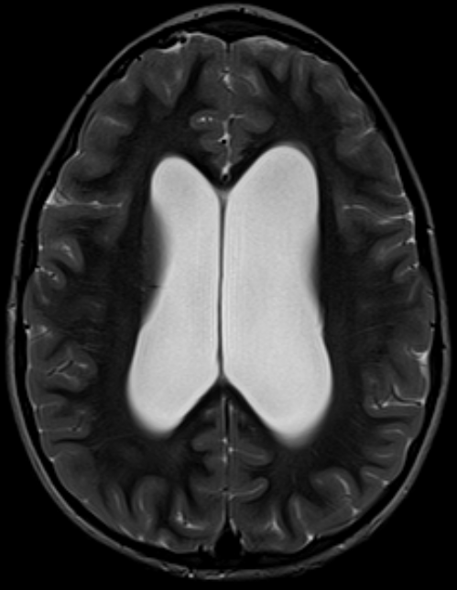
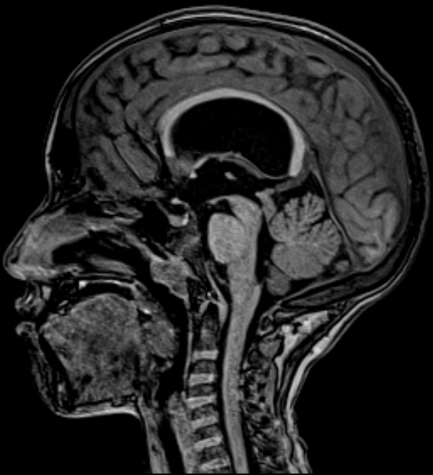
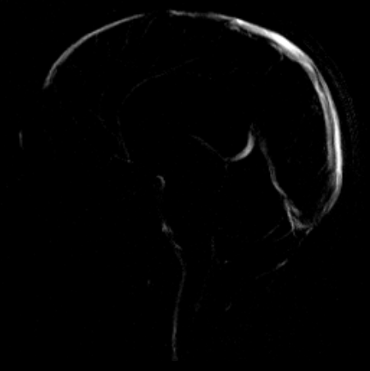
11 ans, hydrocéphalie tri-ventriculaire sur sténose de l’aqueduc avec retard scolaire

Slide 4
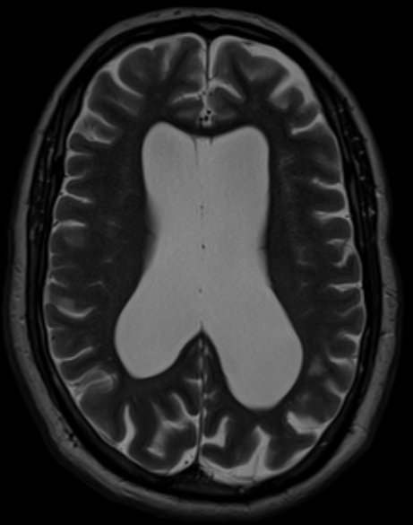
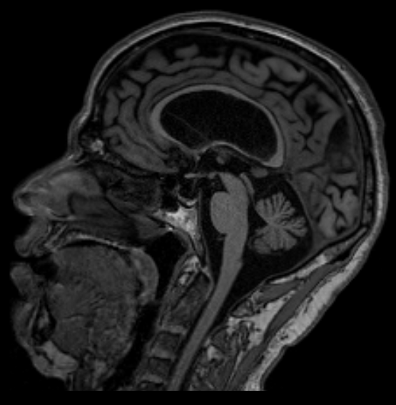
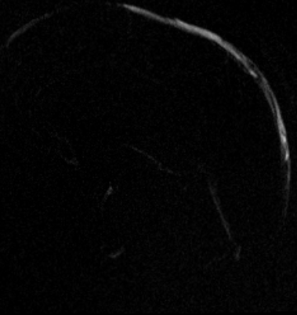
54 ans, ATCD : Méningo-encéphalite à l’âge de 3 ans avec déclin cognitif et une épilepsie tardive à l’âge de 51 ans

Slide 5
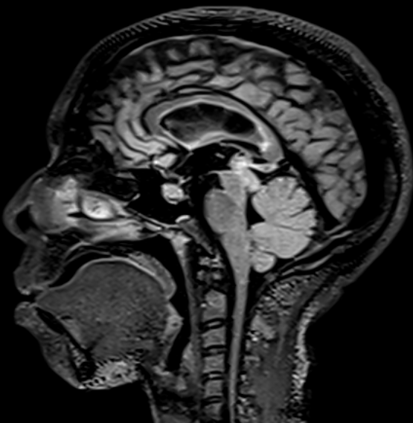
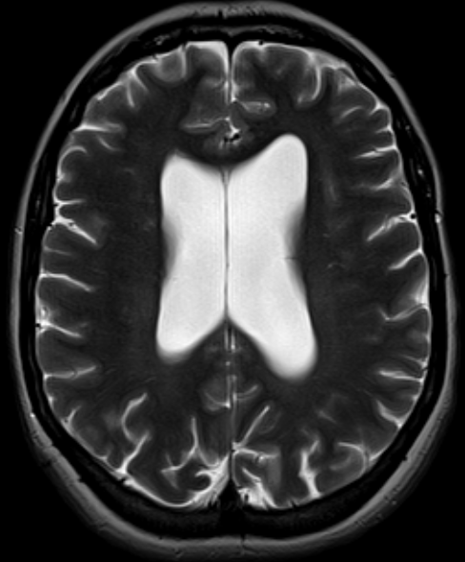
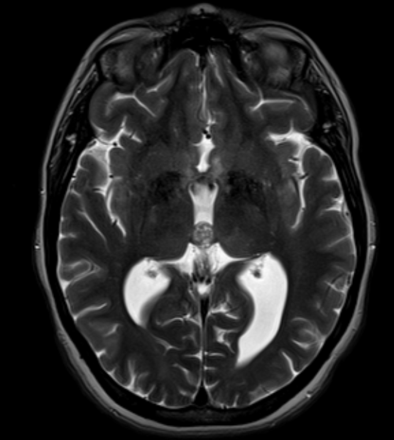
56 ans, ATCDs : opéré pour un processus lésionnel du V3 en 2014 et consulte pour des céphalées

